Slide 1
Sesión 13 y 14 Metamodelo de casos de uso y diagrama de actividades
Unidad 3
Modelado del comportamiento dinámico del sistema
Mg. Gustavo G. Delgado Ugarte

Slide 2
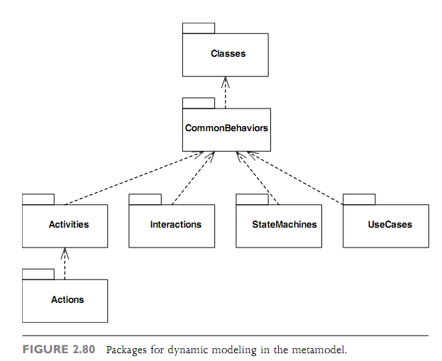

Slide 3
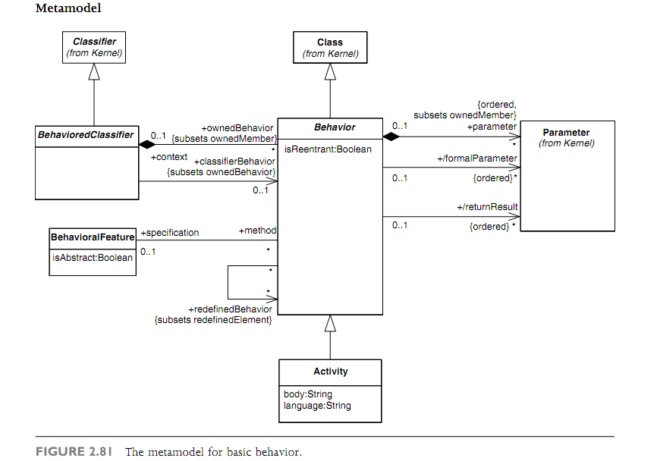

Slide 4
Metamodelo de diagrama de casos de uso

Slide 5
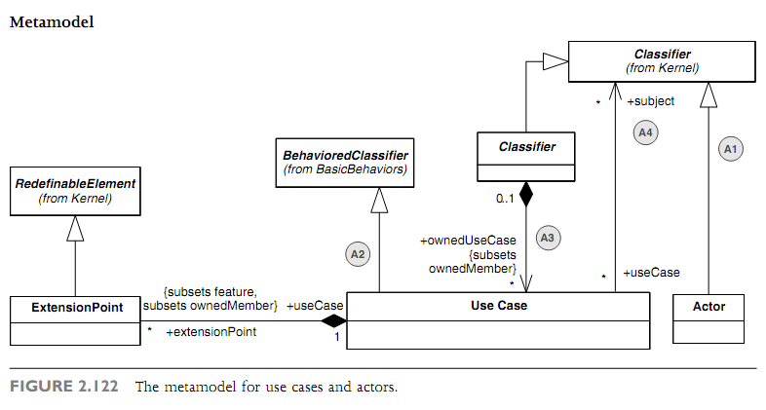

Slide 6
Metamodelo de Casos de Uso
Un actor en el metamodelo es un clasificador especial
Un caso de uso es un clasificador especial(un clasificador de comportamiento)
Un caso de uso puede pertenecer a un clasificador(no necesariamente tiene que ser el mismo clasificador)

Slide 7
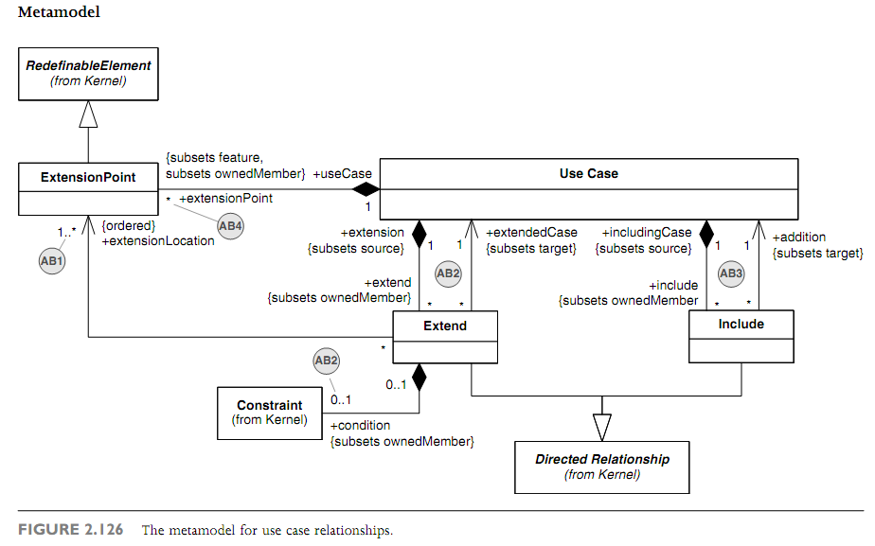

Slide 8
Metamodelo de Casos de Uso
Un caso de uso puede definir un número arbitrario de puntos de extensión
Si no especifica ninguna condición, entonces la extensión siempre se producirá

Slide 9
Metamodelo de diagrama de actividades

Slide 10
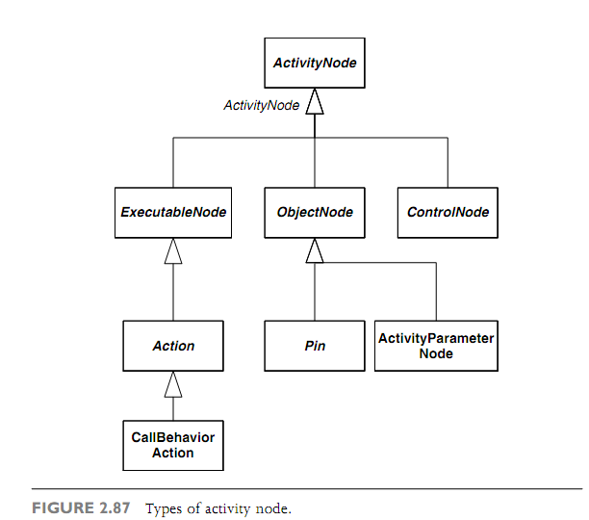

Slide 11
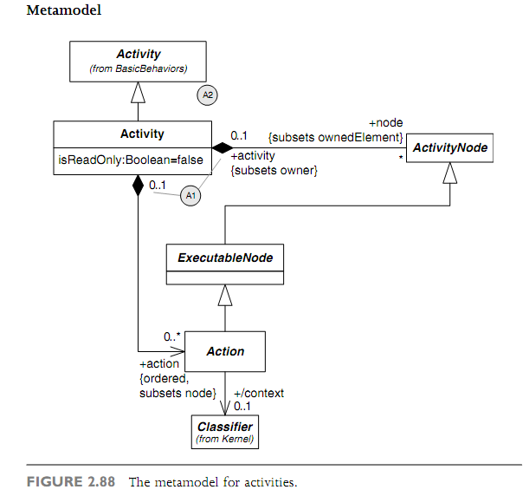

Slide 12
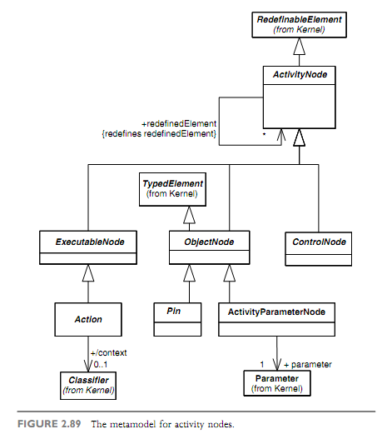

Slide 13
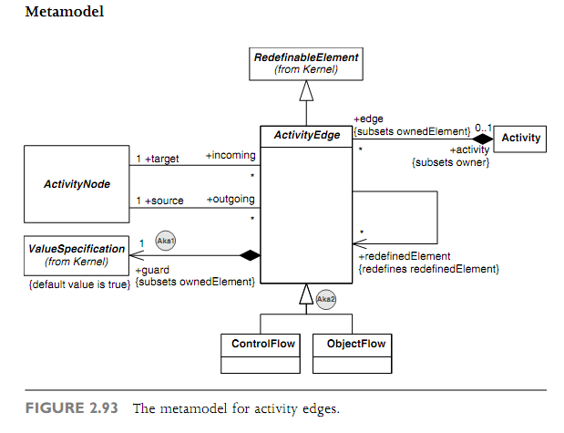

Slide 14
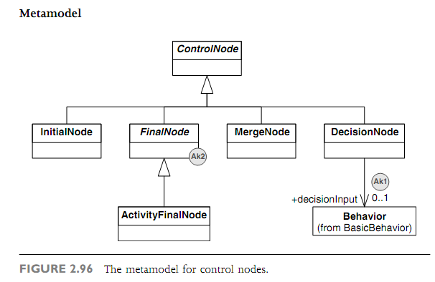

Slide 15
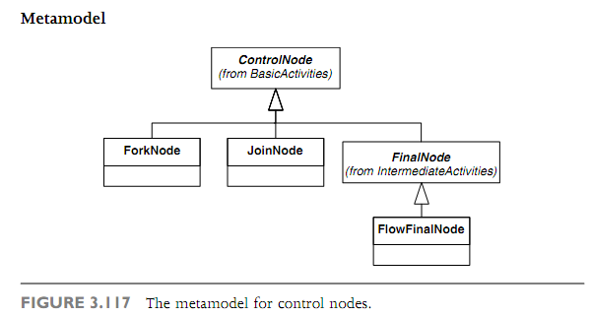

Slide 16
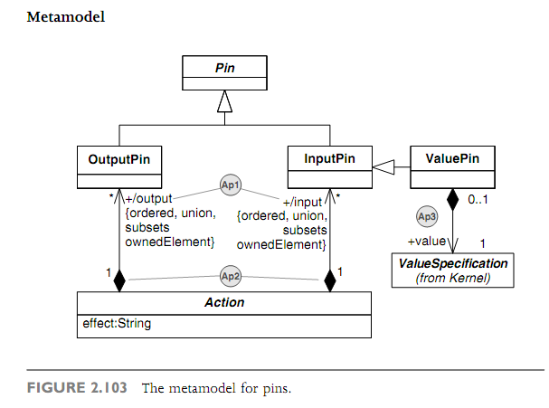

Slide 17
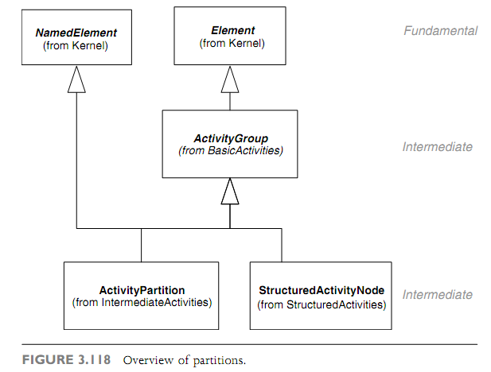

Slide 18
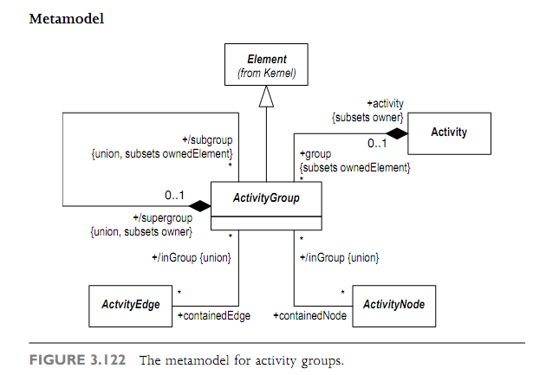

Slide 19
